Slide 1
MakeNTU 臺大電機創客松
進度回報2023/4/24

Slide 2
01
進度回報

Slide 3
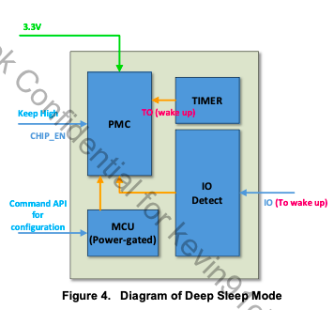
電源

Slide 4
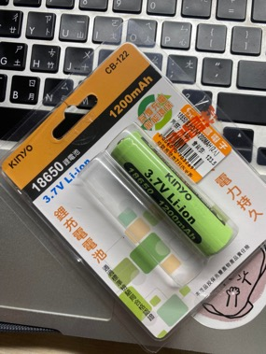
電池

Slide 5
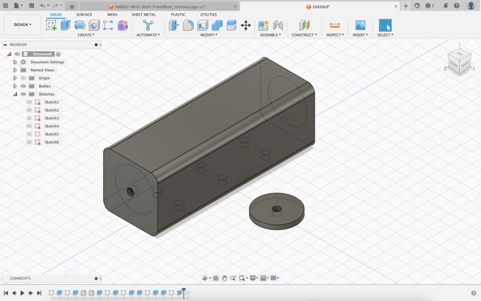
電池外殼

Slide 6
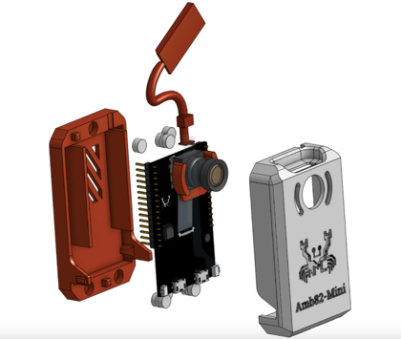
相機外殼(開源)
電鑽幹下去

Slide 7
下期進度
4/24 21:00開會
4/30繳佈線規劃

